Slide 1
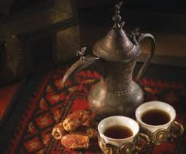
التراث

Slide 2
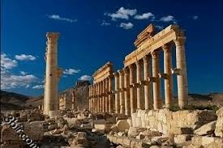
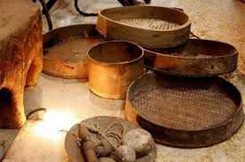
تعريفه
التراث :-
هو ذلك الموروث الحضاري الذي يشمل كل ما خلفته الاجيال السابقة في مختلف المجالات المادية و المعنوية.

Slide 3
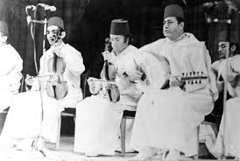
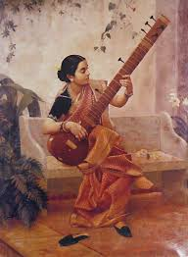
و قد يكون التراث :-
تراث مسموع مثل الحكايات و روايات شفوية.

Slide 4
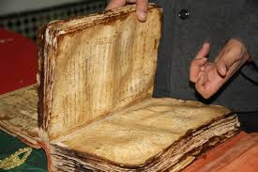
و قد يكون التراث :-
تراث مكتوب مثل الكتب و المخطوطات.

Slide 5
وقد يكون التراث :-
تراث مبني مثل الاثار و الزخارف و النقوش.

Slide 6
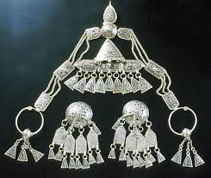
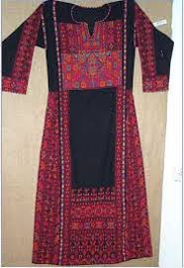
و قد يكون التراث :-
تراث مثل الحلي و أدوات الزينة و الملابس.

Slide 7
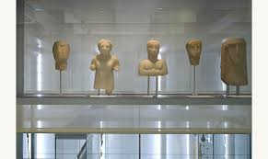
أنواع التراث :-
التراث المادي :-
و هو التراث الذي عملته يد الإنسان كالمباني و ما تكشفه الحفرات و تضمه المتاحف.

Slide 8
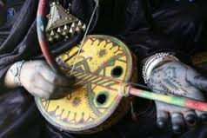
أنواع التراث :-
التراث المعنوي :-
يقسم الى القسمين :-
أ ) تراث فكري.
ب) تراث اجتماعي و حياتي.

Slide 9
التراث المعنوي
أ) التراث الفكري :-
ويشمل ما عرف عن السلف من العلوم ,و المعارف الدينية , كما يشمل الفنون الادبية , و الفنون الزخرفية و الخطية.

Slide 10
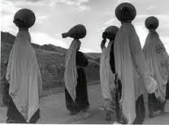
التراث المعنوي
ب) تراث اجتماعي و حياتي :-
قوامه قواعد السلوك,والعادات الاجتماعية و الأمثال و التقاليد...ألخ

Slide 11
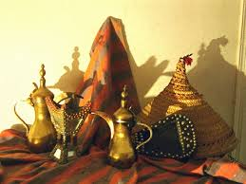
ناقش))التراث المعنوي
أعط أمثلة على مظاهر التراث التي تراها أو تسمعها في مجتمعك المحلي ؟!

Slide 12
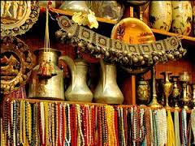
التراث الشعبي
يتكون الجزء الأكبر من التراث الشعبي من الحكايات الشعبية مثل الأشعار و القصص البطولية و الأساطير و الفنون و الحرف و أنواع الرقص و اللعب و الأغاني و الحكايات الشعبية للأطفال و الامثال و الألغاز و الأحاجي و اللباس.

Slide 13
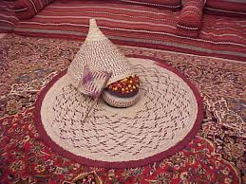
أهمية التراث
يمثل التراث دعامة أساسية من دعامات الهوية الوطنية.
يبين لنا إنجازات الشعوب و رقيها.
يمني في النفوس الاعتزاز بالأجداد,وبمنجزاتهم,ويدفعنا للحفاظ عليها.
التراث صلة بين الماضي و الحاضر و المستقبل .
يساهم في التنمية الأقتصادية من خلال تنشيط حركة السياحة.

Slide 14
الأخطار التي تهدد التراث
العوامل الطبيعية | العوامل البشرية
الأمطار و السيول | الحرائق
الرياح و العواصف | النزاعات المسلحة و الحروب
الهزات الأرضية | أعمال الهدم و التخريب
نمو النباتات | قلة الوعي لدى الموطنين بأهمية التراث

Slide 15
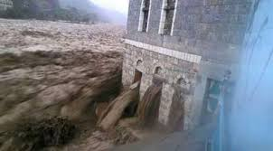
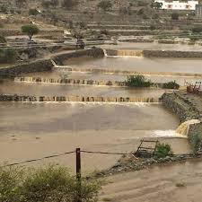

Slide 16
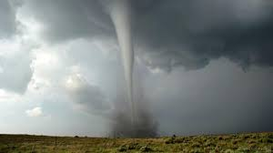
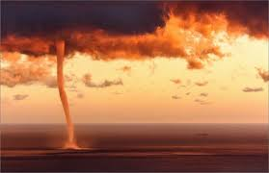

Slide 17
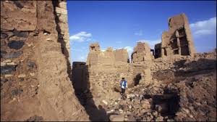
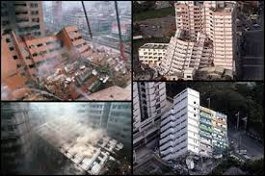

Slide 18
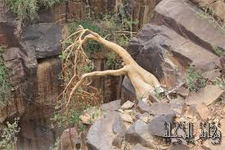
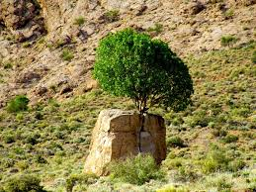

Slide 19
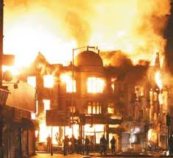
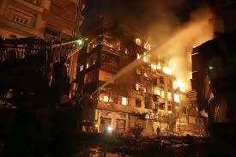

Slide 20
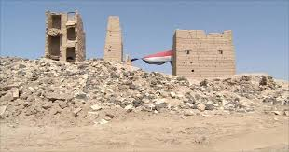
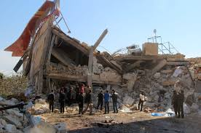

Slide 21
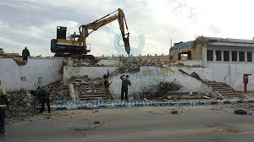
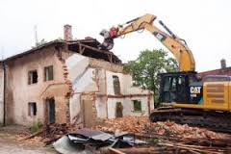

Slide 22
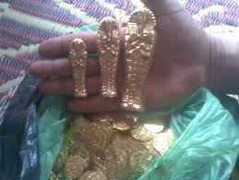
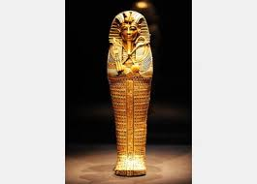

Slide 23
ديانا الطويل دعاء ابو لاوي اية عموري جيفارا ابو نحلة
عمل الطالبات :-

